Slide 1
Una heroína en mi familia

Slide 2
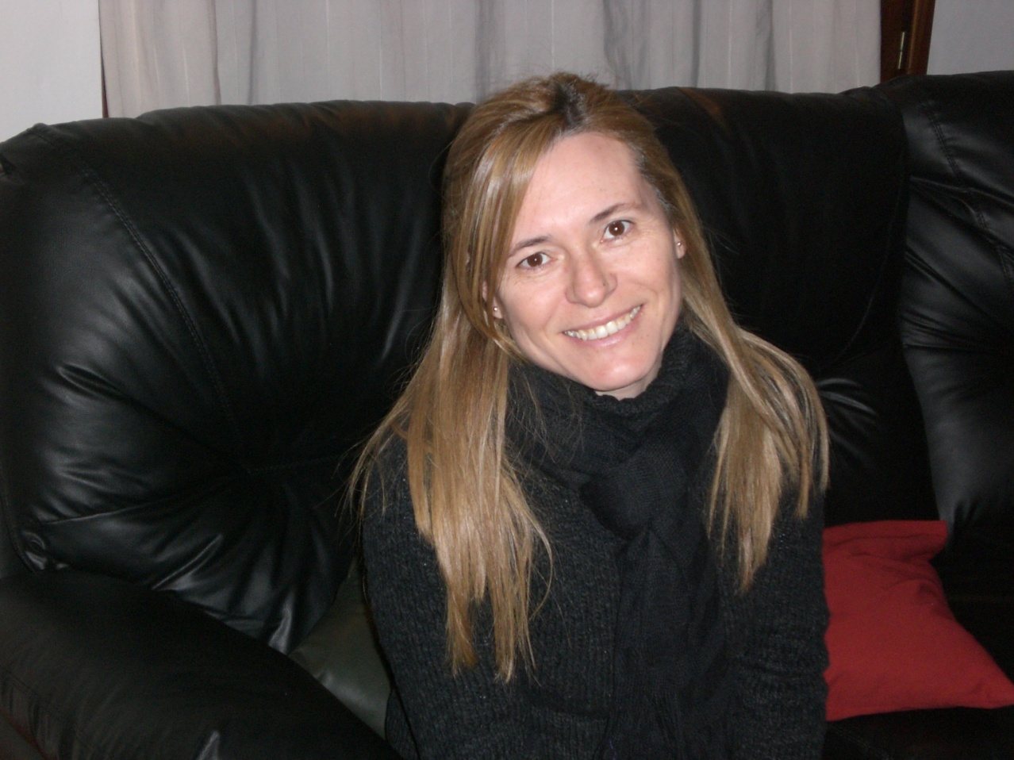
Gabriela López de García

Slide 3
Fecha de nacimiento: 8 de Abril de 1969
Profecion: Ama de casa
Titulos: Profesora de educacion preescolar

Slide 4
Ella se levanta todos los días a las 6:00 de la mañana, me despierta para llevarme al colegio, espera que desayune y 6:50 me lleva, luego de eso cuando vuelve, desayuna y se pone a ordenar y limpiar la casa, le lleva casi toda la mañana, después se pone a hacer la comida , me va a buscar al colegio y almorzamos juntos, luego ella junta la mesa y lava los platos, se va a dormir la siesta y se levanta de nuevo a las 4:00, prepara sus cosas y a las 4:45 se va a su clase de pintura, ella vuelve a las 9:00 de la noche, me prepara la cena, por lo general ella a la noche no cena o come muy poco, luego de eso ella se va a bañar y acostar temprano para empezar de nuevo su rutina al otro día.

Slide 5
Gustos
Le gusta mucho pintar
Arreglar el jardín
Escuchar música
Leer

Slide 6
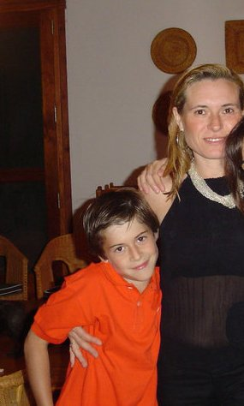
¿Por qué es importante mi mama en la familia?
Mi mama es muy importante en mi familia porque para mi es la base de mi formación como hijo, ella es la que nos mantiene, nos aconseja, nos da amor incondicional, se preocupa por la ropa limpia, nos prepara el alimento y siempre tiene la casa limpia y ordenada.

